Slide 1
Demokracia a jej princípy, predpoklad občianskej spoločnosti

Slide 2
Štát a demokracia
Demokratický štát –
štát kde sú slobodné voľby ( u nás každé 4 roky)
Kde je pluralizmus (viacero strán súťažia vo voľbách kto bude mať moc)
Víťazi volieb vytvoria koalíciu - vládu a tí čo prehrali voľby vytvoria opozíciu
Kde sa dodržujú ľudské práva
Kde vládna moc je kontrolovaná (opozíciou, médiami, súdmi, nezávislými organizáciami)
Kde sa všetci riadia zákonmi a najvyšším zákonom ústavou (právny štát)
Kde sú slobodné a nezávislé média ( televízia, noviny, rozhlas)
Na základne práva združovať sa vzniká občianska spoločnosť
Občania sa podieľajú na riadení štátu...

Slide 3

Občan a štát
Primárna úloha občanov → kontrola štátnej moci ako dodržiava ich ľudské a občianske práva. Ak štát porušuje ich práva, majú občania právo obrátiť na súdy, alebo ak vládne všeobecná nespokojnosť majú právo štrajkovať, demonštrovať
Občania sa na štátnej moci podieľajú:
A./ Priamo => priama demokracia referendum a voľba prezidenta
B./ Nepriamo => nepriama demokracia - voľby do parlamentu ( poslanci v parlamente nás zastupujú a rozhodujú za nás - voličov)

Slide 4
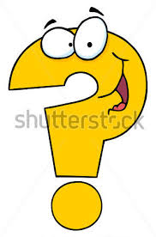
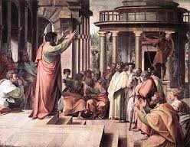
Priama demokracia – historický pohľad
Staroveké Grécko → plnoprávni občania (muži) sa stretávali na ľudových zhromaždeniach => riadenie mestského štátu (Polis)
Spomeniete si, kto bol zakladateľom priamej
demokracie v starovekom Grécku ?
Notes:
1./ Kleistenes ☺

Slide 5
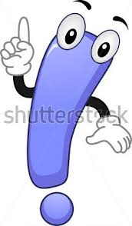
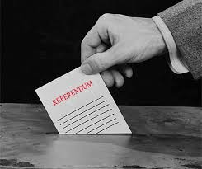
Priama demokracia v súčasnosti
Jednou z hlavných a zachovaných foriem priamej demokracie je referendum
Referendum = slobodné hlasovanie občanov o závažných politických a verejných záležitostiach
Napríklad sa vypíše referendum o manželstve, otázka na referende: Súhlasíte aby sa za manželstvo považovalo len spolužitie muža a ženy? Občania zakrúžkujú áno alebo nie
Ak väčšina občanov zakrúžkuje áno tak to bude v zákone

Slide 6
Nepriama demokracia = zastupiteľská
Občania si na riadenie štátu volia svojich zástupcov = poslancov
Zdrojom moci sú občania
Nositeľmi moci sú poslanci
Občania už nemôžu zasahovať do moci ( túto možnosť mali vo voľbách) ale môžu protestovať, demonštrovať a kritizovať

Slide 7
Základné princípy (piliere) demokracie
Medzi základné princípy demokracie a občianskej spoločnosti patria napr.:
Slobodné voľby => volebné právo
Rešpektovanie ľudských a občianskych práv
Deľba štátnej moci na 3 zložky
Občania ako zdroj moci
Vláda viacerých politických strán - pluralizmus

Slide 8
Koalícia a opozícia v parlamente
V demokratických štátoch vládnuca väčšina uplatňuje princíp rovnosti
Po voľbách vytvoria politické strany, ktoré získali najväčší počet hlasov vládnu koalíciu
Politické strany, ktoré sa dostali do parlamentu, ale nevládnu
tvoria tzv. opozíciu, ktorá kontroluje a pripomienkuje vládnu
koalíciu

Slide 9
Domáca úloha
Nedávno sa uskutočnili u nás voľby do Národnej rady (parlamentu)
Zistite a napíšte kto vyhral voľby, ktoré strany sa dostali do parlamentu, ktoré vytvorili koalíciu a ktoré opozíciu
Ďalej napíšte meno nového premiéra (predsedu vlády)
Napíšte koľko poslancov je v Národnej rade, koľko poslancov má koalícia a koľko opozícia
Odpovede napíšte na edupage alebo na moju emailovu adresu burcak.gymgl@gmail.com

